Slide 1
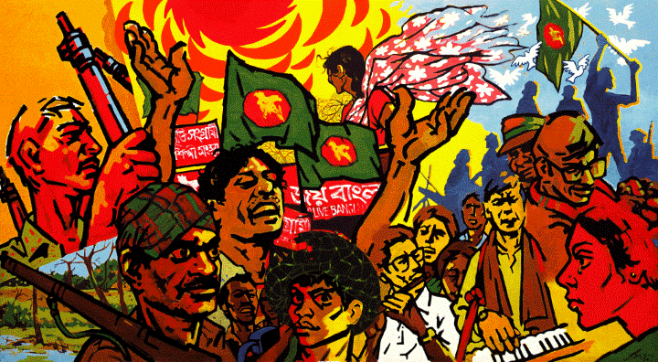
দলিয় উপস্থাপনা বাংলাদেশের মুক্তিযুদ্ধ
উপস্থাপকঃ
নাঈম ইসলাম
এহতেশাম ইবনে মোস্তফা
সাব্বির আহমেদ
নাইমুল ইসলাম

Slide 2
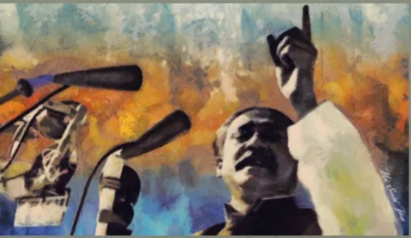
মুক্তিযুদ্ধের পটভূমি
পশ্চিম পাকিস্তানের নিরবিচ্ছিন্ন ভাবে বাঙালি দের অবহেলা করা।
পশ্চিম পাকিস্তান এর শাসকেরা তাদের ক্ষমতা হাতছারা করতে অনিচ্ছুক ছিল।
বঙ্গবন্ধু শেখ মুজিবর রহমান এর ৭ই মার্চ এর ঐতিহ্যবাহী ভাষণ।

Slide 3
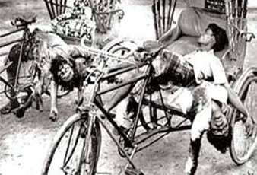
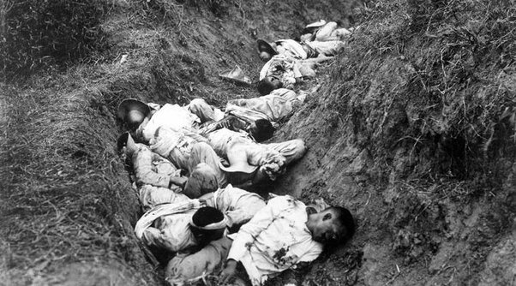
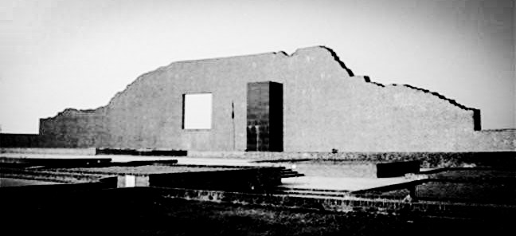
পাকবাহিনীর নির্বিচার গণহত্যা
পাকিস্তানি হানাদার বাহিনীরা ২৫শে মার্চ রাতে বাঙ্গালিদের উপর মিলিটারি অপারেশন চালানোর পরিকল্পনা করে।
১০ থেকে ১৪ ডিসেম্বর পাকিস্তান সেনাবাহিনী বাংলাদেশের প্রথম শ্রেণীর সকল বুদ্ধিজীবীকে হত্যা করে
নারী পুরুষ ও শিশু মিলিয়ে প্রায় ৩০ লক্ষ মানুষের প্রান কেড়ে নেয় পাকবাহিনী

Slide 4
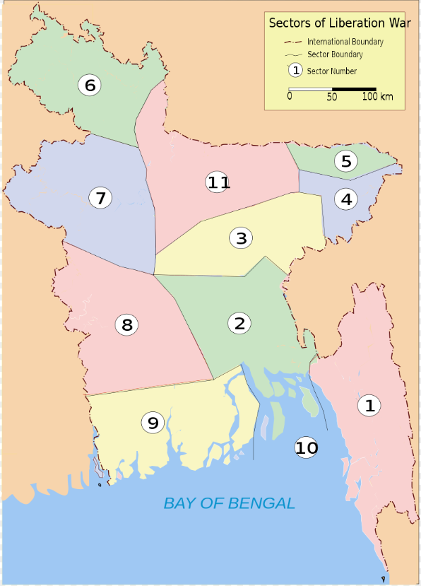
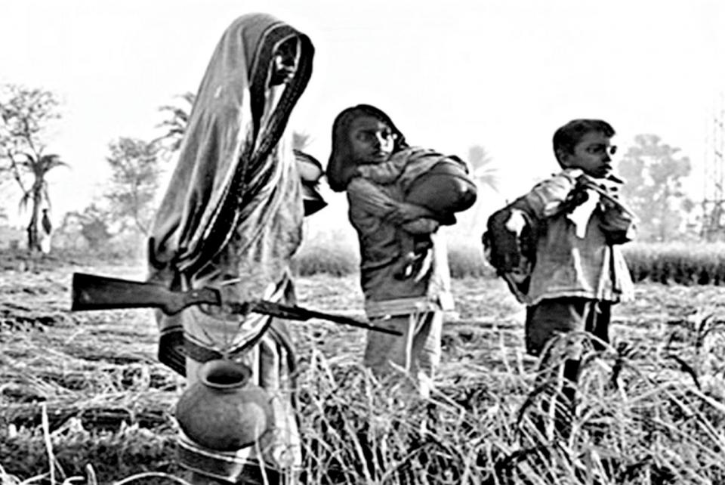
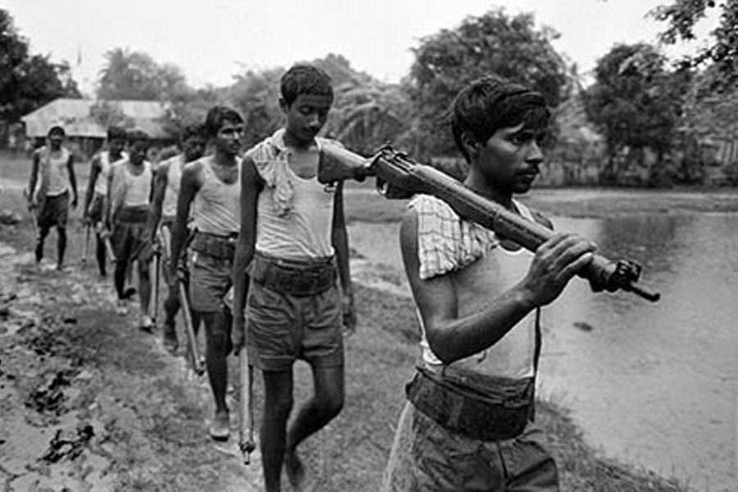
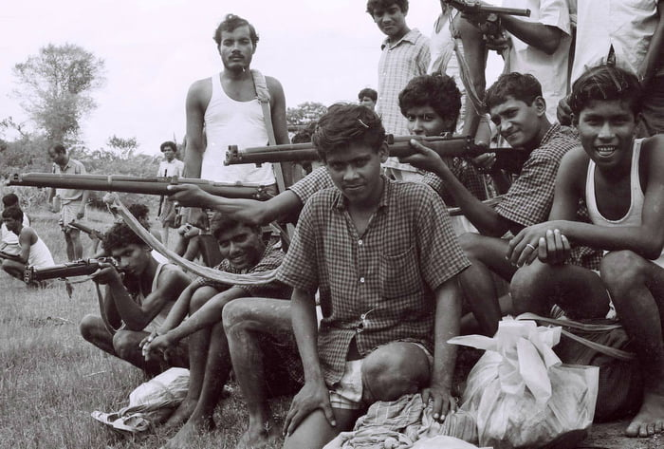
পশ্চিম পাকিস্তানের বিরুদ্ধে বাঙ্গালিদের লড়াই
-যুদ্ধের প্রচেষ্টাকে একীভূত করার জন্য বাংলাদেশকে 11টি সেক্টর এবং
69টি সাব-সেক্টরে বিভক্ত করা হয়েছিল।
-বাংলাদেশ সশস্ত্র বাহিনীর সর্বাধিনায়কের পদটি দেওয়া হয় কর্নেল এম.এ.জি. ওসমানীকে।
-সকল শ্রেণি পেশার মানুষের সতন্ত্র ভাবে মুক্তিযুদ্ধে অংশগ্রহন।

Slide 5
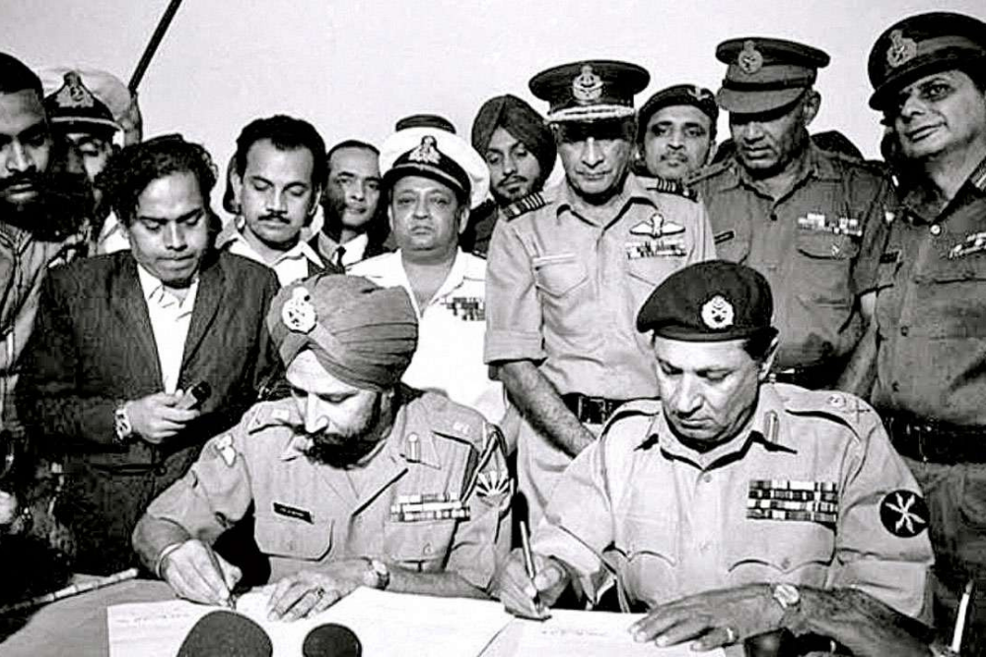
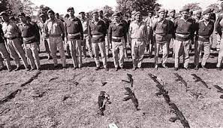
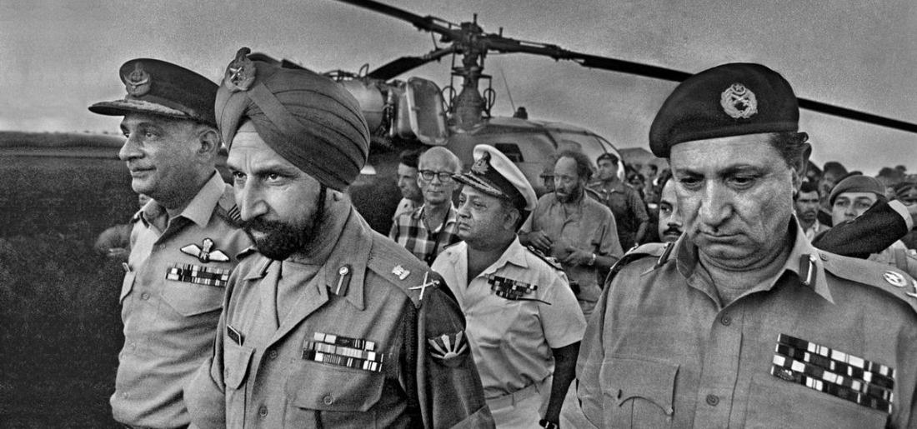
পাকবাহিনীর আত্মসমর্পণ
পাকিস্তান ৩ ডিসেম্বর ভারতকে আক্রমণ করেছিল, যার কারণে ভারতও মুক্তিযোদ্ধাদের সাথে যোগ দিয়েছিল এবং তৈরি করেছিল মুক্তিবাহিনী যারা পাকিস্তান সেনাবাহিনীর আত্মসমর্পণ করতে বাধ্য করেছিল।
১৬ই ডিসেম্বর রেসকোর্স ময়দানে, জেনারেল নাইজি আত্মসমর্পণ করেন কমান্ডার লেঃ জেনারেল জগজিৎ সিং অরোরার নেতৃত্বতে। বাকী পাকিস্তানি সৈন্যরা পুরো বাংলাদেশ জুড়ে আত্মসমর্পণ করে ২২শে ডিসেম্বর,১৯৭১ এর মধ্যে।
জন্ম নেয় নতুন একটি স্বাধীন দেশ, যার নাম বাংলাদেশ।

Slide 6
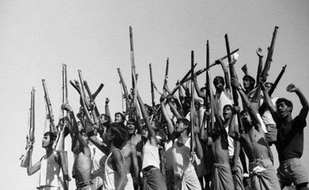
ধন্যবাদ

